Slide 1
思维导图
第二课中国共产党的先进性
第一框始终坚持以人民为中心
第一目党的性质和宗旨
党的性质
党的宗旨

Slide 2
坚持中国共产党的领导
历史和人民的选择
共产党的先进性
始终以人民为中心
始终走在人民前列
没有共产党就没有新中国
中国共产党领导人民站起来，富起来，强起来

Slide 3
衡量一个政党的先进性，就是看它在性质、宗旨和指导思想等方面所具有的优于其它政党的特质，看它在让人类历史社会发展不同阶段所起的引领作用。

Slide 4
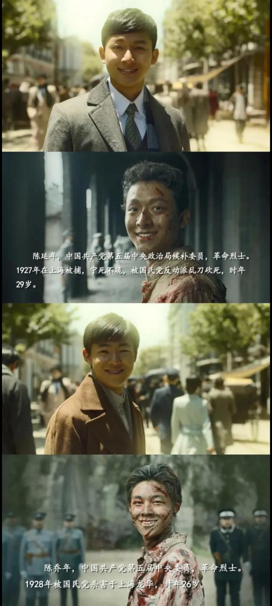

Slide 5
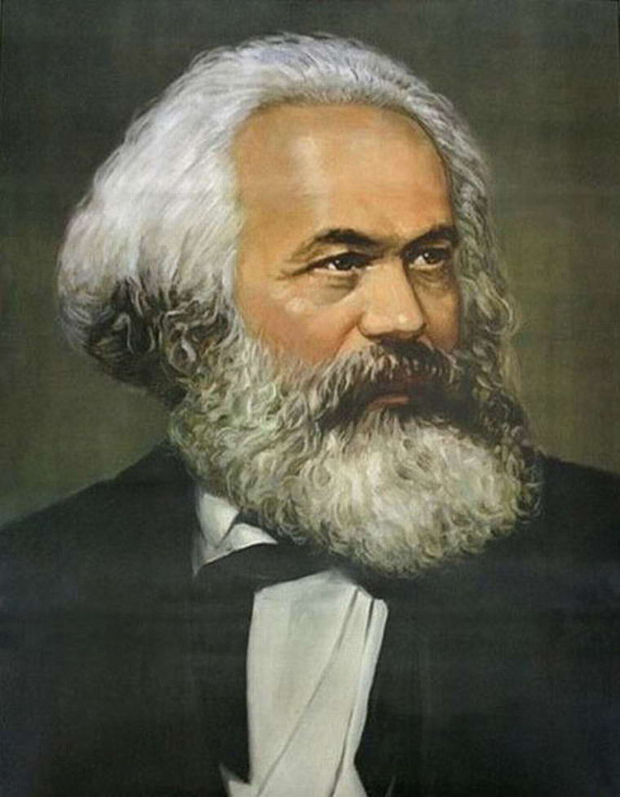
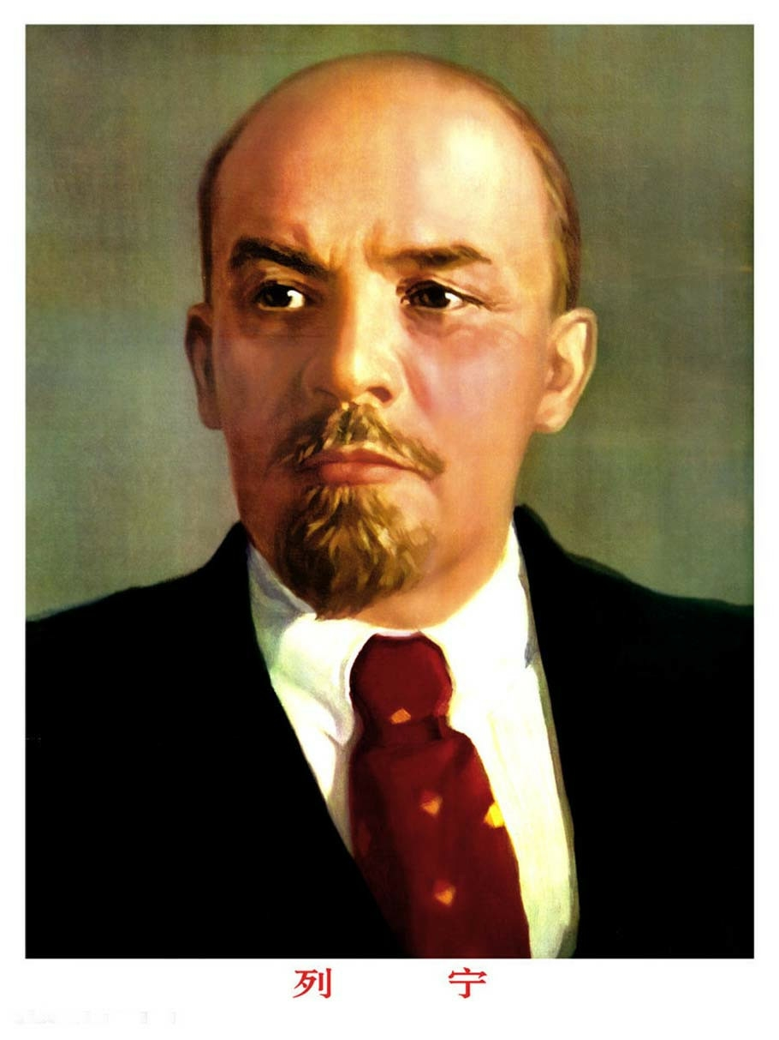
中国共产党的诞生
中国共产党是马克思列宁主义同中国工人运动相结合的产物。

Slide 6
思维导图
党的性质
党的性质
党的宗旨

Slide 7
习近平总书记指出：“关键时刻冲得上去、危难关头豁得出来，才是真正的共产党人.”
结合抗疫时期党员带头冲锋
我们能感受到什么？

Slide 8
党的性质
中国共产党是中国工人阶级的先锋队，同时是中国人民和中华民族的先锋队

Slide 9
思维导图
党的宗旨
党的性质
党的宗旨

Slide 10
2023年3月13日，习近平总书记在十四届全国人民代表大会闭幕式上说：“人民的信任是我前进的最大动力，也是我肩上沉甸甸的责任。我将忠实履行宪法赋予的责任，以国家需要为使命，以人民利益为准绳，恪尽职守，竭诚奉献，决不辜负各位代表和全国人民的重托。”

Slide 11
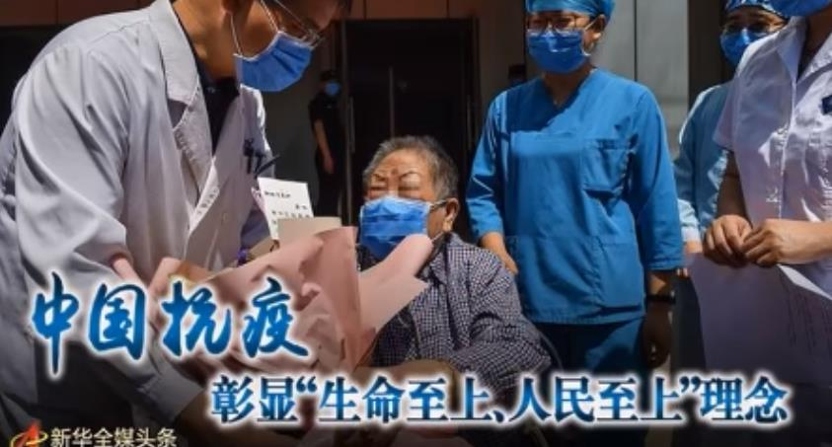
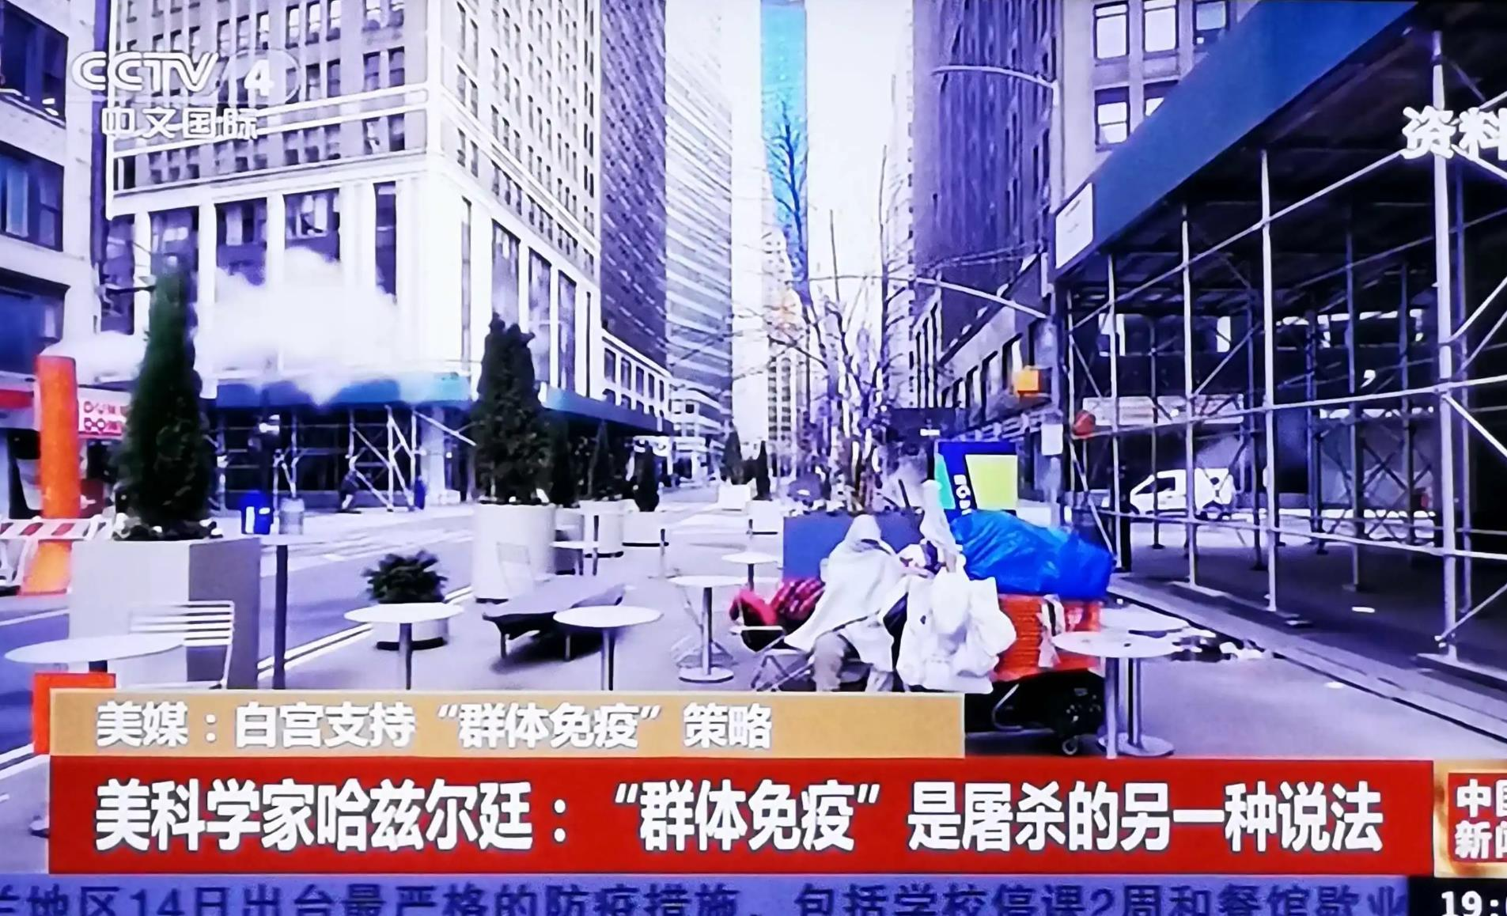
人民立场是中国共产党的根本立场
全心全意为人民服务是中国共产党的根本宗旨

Slide 12
。

Slide 13
思维导图
党的性质和宗旨对党的要求
1、党的性质和宗旨决定了党除了工人阶级和最广大人民的根本利益，没有任何自己特殊的利益。
2、在任何时候，党都应把人民利益放在第一位，保持同人民群众的血肉联系，与人民同甘共苦，坚持权为民所用、情为民所系、利为民所谋，不允许任何党员脱离群众，更不允许任何党员凌驾于群众之上。
党的性质
党的宗旨

Slide 14
课后习题 连一连
中国共产党性质
党的根本立场
党的根本宗旨
党的根本使命
人民立场
全心全意为人民服务
为人民谋幸福
两个先锋队

